Slide 1
ЛЕКЦИЯ 1 ЧТО ТАКОЕ СВЕТ?
Оптика и лазерная физика для инженеров компании
От фотона до ванны расплава: почему лазер — это не просто «яркая лампочка»
Внутренний курс • 3D-печать • Аддитивные технологии

Slide 2
ПЛАН ЛЕКЦИИ
❶ Четыре заблуждения о свете — и почему они мешают работать с лазером
❷ Свет как энергия: E = hν, интенсивность, плотность мощности
❸ Три механизма передачи энергии от луча к материалу
❹ Один график, который объясняет 80 % проблем лазерной обработки
❺ Итоги: что нужно запомнить после первой лекции

Slide 3
ЗАБЛУЖДЕНИЕ 1: «СВЕТ — ЭТО ВОЛНА»
▪ Волновая модель: интерференция и дифракция
▪ Фотоэффект (Герц, 1887; Эйнштейн, 1905):
– свет выбивает электроны из металла
– энергия электрона: E_kin = hν – A
– важна частота, а не интенсивность
▪ Вывод: свет — это и волна, и частица одновременно
E_kin = hν – A

Slide 4
КОРПУСКУЛЯРНО-ВОЛНОВОЙ ДУАЛИЗМ
▪ Свет — электромагнитное излучение (волна + частица)
▪ Основные величины: λ — длина волны, ν — частота
▪ Связь: λν = c, где c = 3×10⁸ м/с
▪ Энергия фотона: E_ph = hν = hc/λ
▪ Примеры:
– λ = 1070 нм (волоконный лазер): E_ph ≈ 1,16 эВ
– λ = 355 нм (УФ-лазер, SLA): E_ph ≈ 3,49 эВ
▪ Чем короче λ — тем больше энергия фотона

Slide 5
ЗАБЛУЖДЕНИЯ 2 и 3
2. «Свет — это то, что я вижу»
3. «Свет идёт по прямой»
▪ Глаз: 400–700 нм (видимый диапазон)
▪ Волоконный лазер SLM: ~1070 нм (ближний инфракрасный, ИК)
▪ CO₂-лазер: 10 600 нм (дальний инфракрасный, ИК)
▪ УФ-лазер SLA: 355 нм (ультрафиолет, УФ)
▪ Физика одна и та же — только цифры разные
▪ В однородной среде — да. На практике — нет:
▪ Луч всегда расходится (дифракция)
▪ Есть «талия» пучка — место минимального диаметра
▪ Преломление, отражение, рассеяние на границах и дефектах
▪ Геометрическая оптика — приближение;
физическая оптика — реальность

Slide 6
ЗАБЛУЖДЕНИЕ 4 И ВЫБОР МОДЕЛИ
▪ «Свет — это просто луч» – недостаточно для инженера
▪ Реальный лазерный пучок характеризуется:
– распределением интенсивности (TEM₀₀ — гауссов пучок)
– поляризацией (линейная, круговая — важно для поглощения)
– когерентностью (способность интерферировать — подробнее в лекции 3)
▪ Итог: единой модели света нет.
▪ Есть НАБОР МОДЕЛЕЙ, каждая работает в своей области:
– геометрическая оптика (лучи) → чертежи, ход лучей
– волновая оптика → дифракция, интерференция, размер пятна
– квантовая оптика → фотоэффект, поглощение, E = hν
▪ Задача инженера: знать, какую модель включить в какой ситуации

Slide 7
СВЕТ КАК ЭНЕРГИЯ
▪ Для инженера свет — это СПОСОБ ПЕРЕДАТЬ ЭНЕРГИЮ от источника к материалу
▪ Энергия переносится электромагнитным полем
▪ Скорость в вакууме: c = 3×10⁸ м/с
▪ В материале скорость меньше: v = c/n
n — показатель преломления (безразмерная величина)
▪ Мощность излучения P измеряется в ваттах (Вт)
▪ Плотность мощности (интенсивность) I = P/S [Вт/см²] —
самая важная величина в лазерной обработке!

Slide 8
КЛЮЧЕВЫЕ ФОРМУЛЫ
① Энергия фотона: E_ph = hν = hc/λ
② Интенсивность: I = P / S
S = πd²/4 — площадь пятна
③ Плотность энергии: E = I × τ
④ Поглощённая мощность: P_abs = A × P

Slide 9
ПОГЛОЩЕНИЕ МАТЕРИАЛАМИ (λ = 1070 нм)
▪ Алюминий: ~10 %
▪ Сталь: ~35–40 %
▪ Титан: ~50–60 %
▪ Медь: <5 %
▪ Зависит от: λ, состояния поверхности, температуры
▪ Закон Бугера–Ламберта–Бера: I(x) = I₀·e^(−αx)
▪ Глубина проникновения: δ = 1/α (~10–20 нм для металлов)

Slide 10
ТРИ СПОСОБА ПЕРЕДАЧИ ЭНЕРГИИ ОТ СВЕТА МАТЕРИАЛУ
Способ 1. ФОТОВОЗБУЖДЕНИЕ ЭЛЕКТРОНОВ (∼10⁻¹⁵ с)
Фотон поглощается → электрон переходит на высокий уровень
→ столкновения с решёткой → НАГРЕВ (тепло)
При сверхвысокой интенсивности → прямая абляция
Способ 2. ПРЯМОЕ ВОЗБУЖДЕНИЕ КОЛЕБАНИЙ РЕШЁТКИ
ИК-излучение раскачивает атомы напрямую
Особенно эффективно для CO₂-лазера (λ = 10,6 мкм)
Для волоконного лазера (λ ≈ 1 мкм) — выражено слабее
Способ 3. ТЕПЛОПРОВОДНОСТЬ (∼10⁻⁶ с и дольше)
Поглощённая энергия → тепло → распространение вглубь и в стороны
Определяет размер ванны расплава, зону термического влияния (ЗТВ),
качество спекания порошка

Slide 11
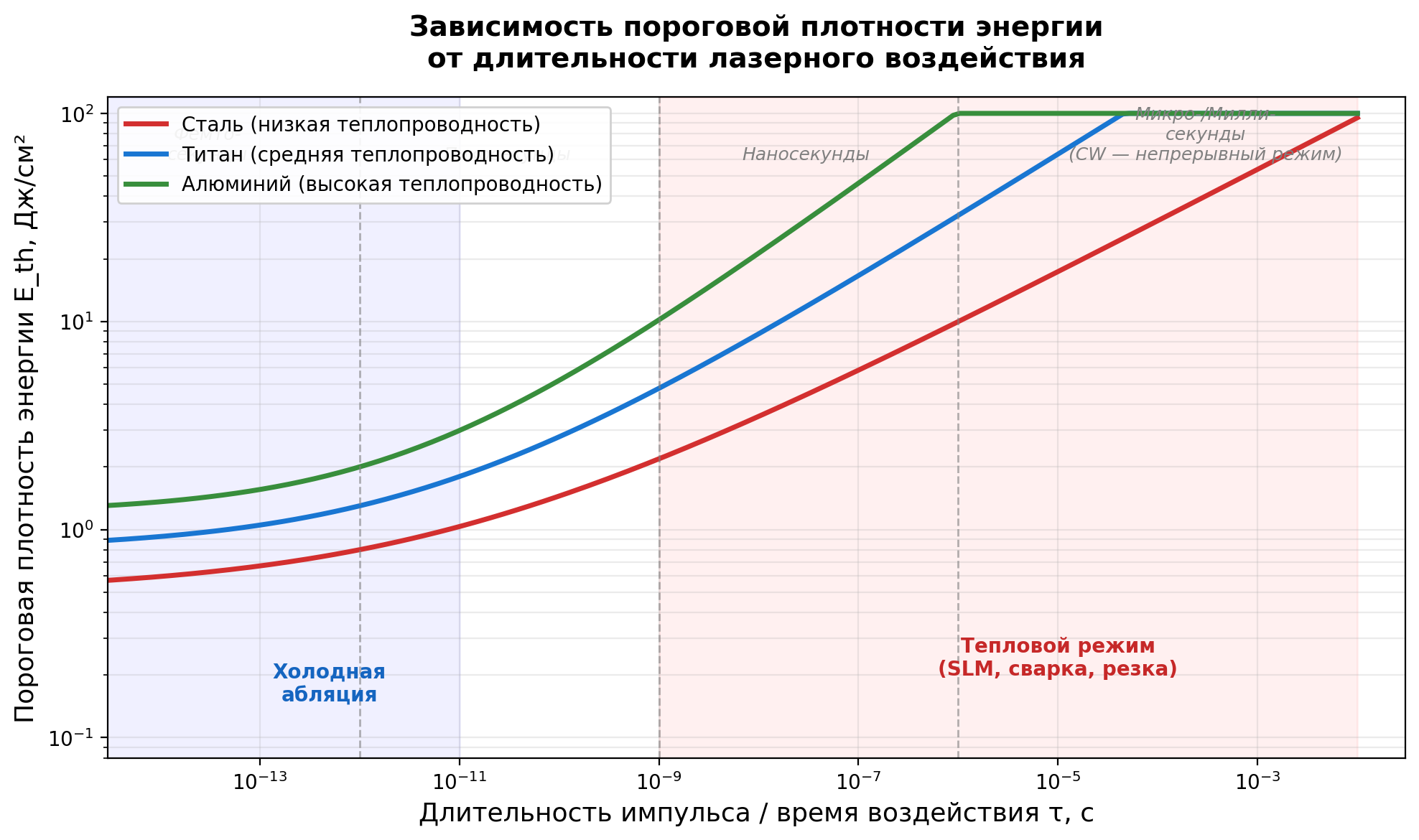
ГРАФИК, КОТОРЫЙ ОБЪЯСНЯЕТ 80 % ПРОБЛЕМ ЛАЗЕРНОЙ ОБРАБОТКИ

Slide 12
КАК ЧИТАТЬ ГРАФИК: ВЫВОДЫ ДЛЯ SLM
▪ Для фемтосекундных импульсов: порог низкий, процесс атермический
▪ Для непрерывного/квазинепрерывного режима (SLM, DLP):
– тепло успевает распространяться далеко за пятно
– критична скорость сканирования v_scan:
* слишком медленно → широкий прогрев → потеря точности
* слишком быстро → материал не успевает расплавиться
▪ Материалы с высокой теплопроводностью (Al, Cu):
– требуют большей плотности мощности
– тепло «убегает» из зоны обработки
▪ Материалы с низкой теплопроводностью (сталь, титан):
– тепло локализуется → меньше энергии нужно для плавления
– но выше риск перегрева и деформаций

Slide 13
ЧТО МЫ ПОНЯЛИ ПРО СВЕТ
① У света нет единственной модели. Волна и частица — проекции.
② Для инженера свет — это доставка энергии. Всё остальное — оптика.
③ Эффективность = интенсивность × поглощательная способность.
I = P/S, P_abs = A×P, глубина проникновения δ = 1/α.
④ Поглощённая энергия → тепло. Скорость сканирования,
теплопроводность — это уже задачи теплопередачи.
⑤ Длительность воздействия τ критична: от неё зависит,
успеет ли тепло уйти из зоны обработки.
На следующей лекции: как устроен лазерный луч внутри —
гауссов пучок, поляризация, когерентность, M².

Slide 14
СПАСИБО ЗА ВНИМАНИЕ ГОТОВЬТЕ ВОПРОСЫ!
Следующая лекция: «Лазерный луч изнутри: гауссов пучок, поляризация, когерентность»

